Slide 1







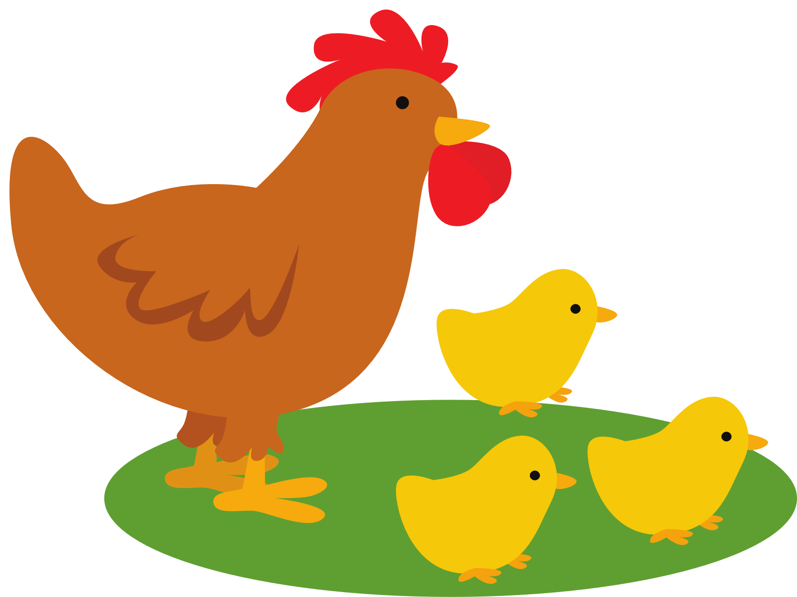

Slide 2






Slide 3





Câu 1 : Từ nào sau đây mang nghĩa gốc :
A. cửa biển. B.mặt bàn C.đứng đầu D. đôi mắt
Từ nào sau đây mang nghĩa gốc ?
A. cửa biển
B. đôi mắt
C. mặt bàn
D. đứng đầu
Notes:
Hướng dẫn thay đổi thời gian trả lời câu hỏi: Nhấp Animation -> Nhấp Animation Pane -> Giữ phím Ctrl chọn Content Placehoder 12 và Picture 26 -> Nhìn lên thanh công cụ, tìm Duration: Chỉnh thời gian lại theo ý muốn (VD: 10s, 20s, … lưu ý hiệu ứng chỉ đếm tối đa 60s). Làm tương tự với các slide câu hỏi còn lại.
Sau khi HS trả lời, nhấp vào đáp án học sinh chọn để kiểm tra đúng sai.
Nhấp vào hình tên lửa để quay về trang chính.

Slide 4
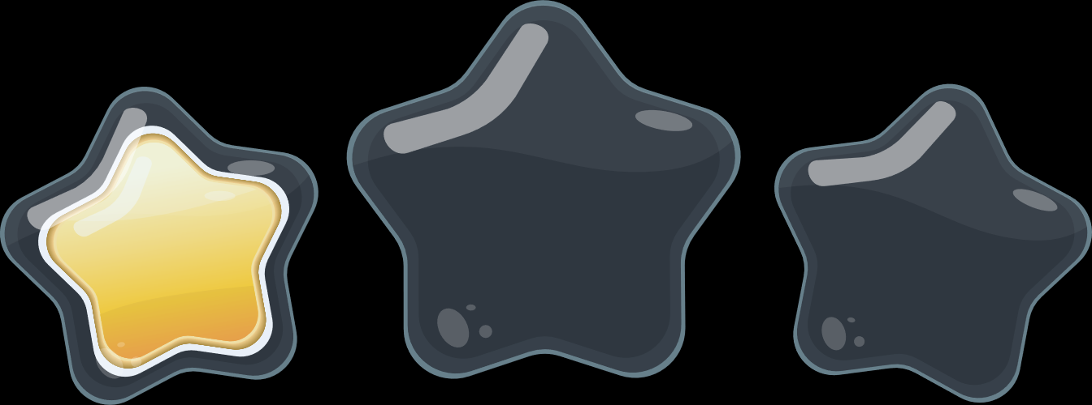

Slide 5

Từ nào sau đây mang nghĩa chuyển ?
A. cửa sổ
B. khuôn mặt
C. vành tai
D. mũi thuyền
Notes:
Hướng dẫn thay đổi thời gian trả lời câu hỏi: Nhấp Animation -> Nhấp Animation Pane -> Giữ phím Ctrl chọn Content Placehoder 12 và Picture 26 -> Nhìn lên thanh công cụ, tìm Duration: Chỉnh thời gian lại theo ý muốn (VD: 10s, 20s, … lưu ý hiệu ứng chỉ đếm tối đa 60s). Làm tương tự với các slide câu hỏi còn lại.
Sau khi HS trả lời, nhấp vào đáp án học sinh chọn để kiểm tra đúng sai.
Nhấp vào hình tên lửa để quay về trang chính.

Slide 6
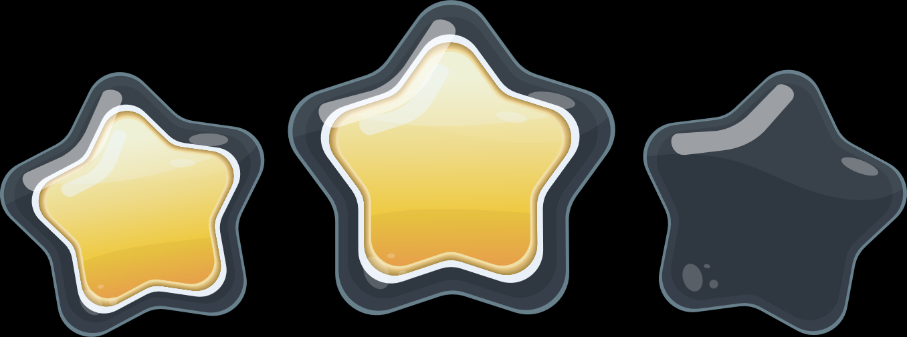

Slide 7

Từ đa nghĩa là:
A. Có một nghĩa gốc
C. Có một nghĩa gốc và một nghĩa chuyển
B. Có một nghĩa chuyển
D. Có một nghĩa gốc và một hay một số nghĩa chuyển
Notes:
Hướng dẫn thay đổi thời gian trả lời câu hỏi: Nhấp Animation -> Nhấp Animation Pane -> Giữ phím Ctrl chọn Content Placehoder 12 và Picture 26 -> Nhìn lên thanh công cụ, tìm Duration: Chỉnh thời gian lại theo ý muốn (VD: 10s, 20s, … lưu ý hiệu ứng chỉ đếm tối đa 60s). Làm tương tự với các slide câu hỏi còn lại.
Sau khi HS trả lời, nhấp vào đáp án học sinh chọn để kiểm tra đúng sai.
Nhấp vào hình tên lửa để quay về trang chính.

Slide 8
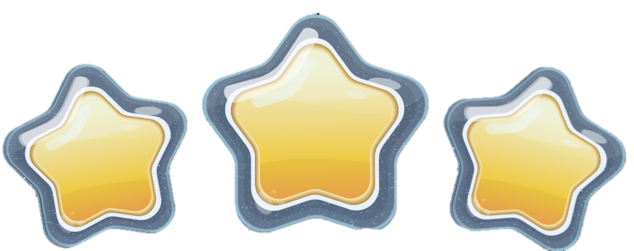

Slide 9

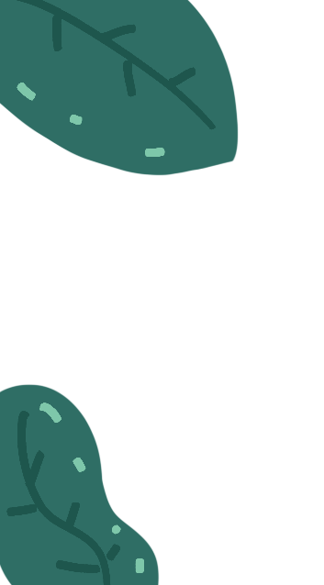
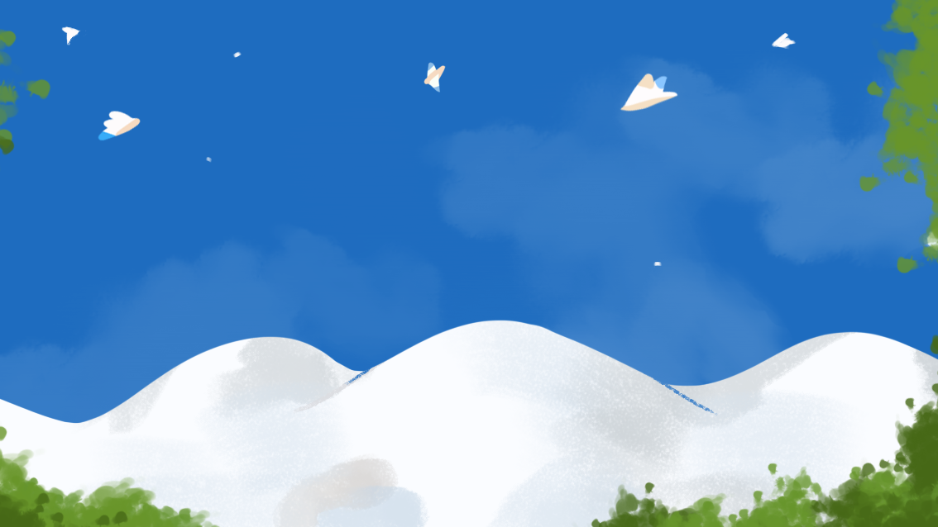
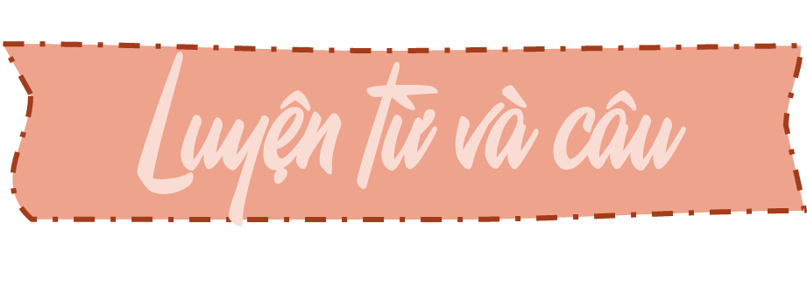






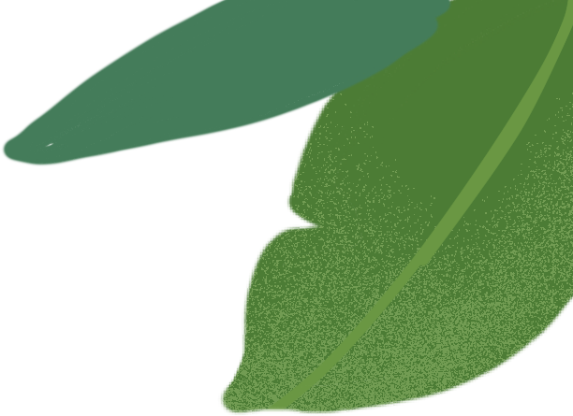
Notes:
Thiết kế: Hương Thảo – Zalo 0972115126. Các nick khác đều là giả mạo, ăn cắp chất xám

Slide 10



Slide 11
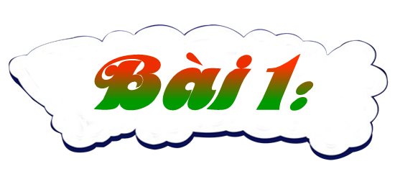
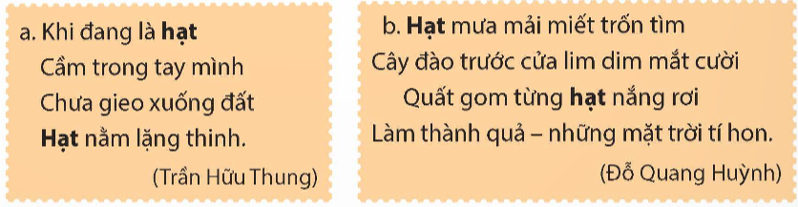
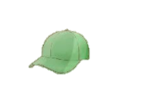

Nêu nghĩa của từ hạt trong mỗi đoạn thơ dưới đây. Từ hạt trong đoạn thơ nào được dùng với nghĩa gốc?
5
HS thảo luận nhóm đôi ( 2 phút)

Slide 12
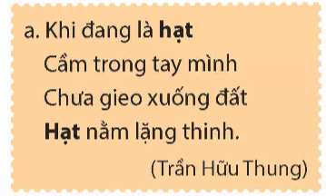
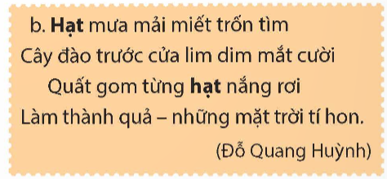
Nêu nghĩa của từ hạt trong mỗi đoạn thơ dưới đây. Từ hạt trong đoạn thơ nào được dùng với nghĩa gốc?
Nghĩa gốc: Chỉ bộ phận nằm trong quả, có thể nảy mầm thành cây con
Nghĩa chuyển: Chỉ một lượng nhỏ có hình giống như hạt của quả.
5

Slide 13

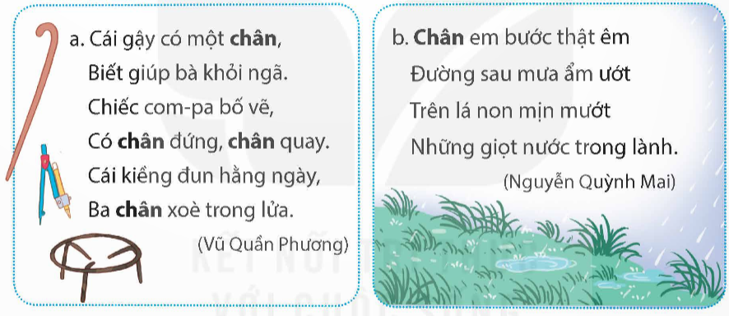
Trong hai đoạn thơ dưới đây, từ chân được dùng với các nghĩa nào? Các nghĩa đó có gì giống và khác nhau?

Slide 14

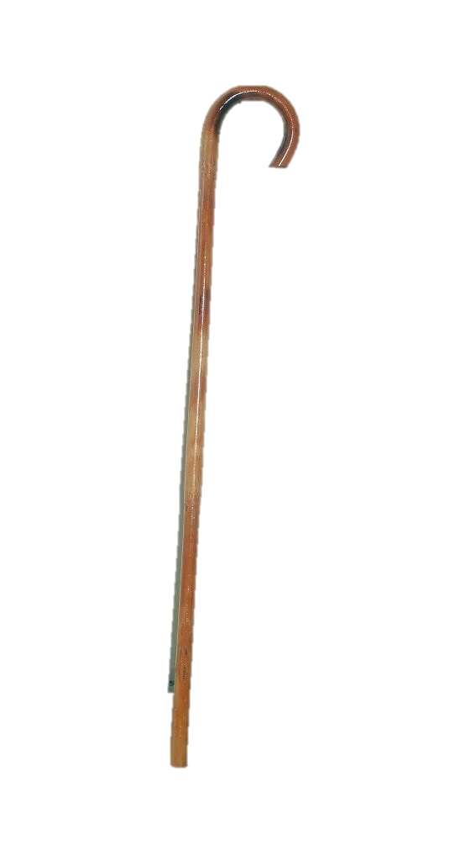
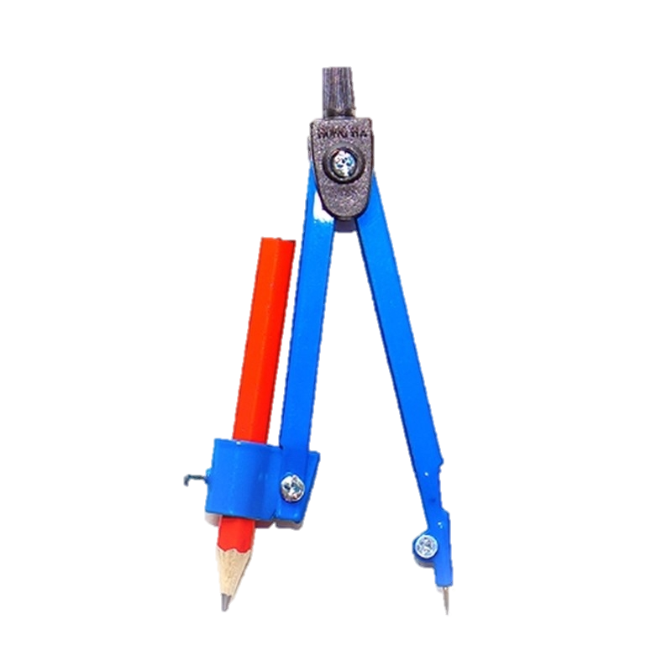
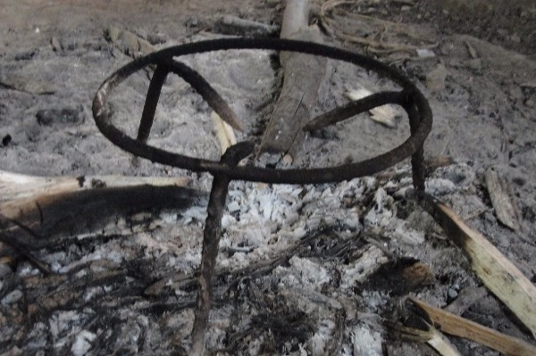
Cái gậy
Cái kiềng đun
Chiếc compa

Slide 15
Trong hai đoạn thơ dưới đây, từ chân được dùng với các nghĩa nào? Các nghĩa đó có gì giống và khác nhau?
HS thảo luận nhóm 4( 2 phút)

Slide 16
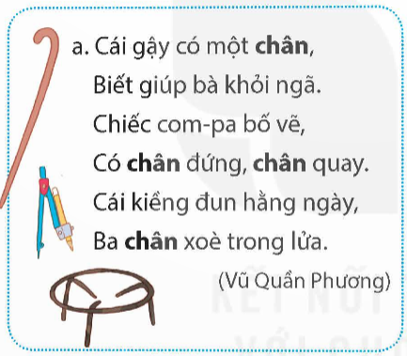
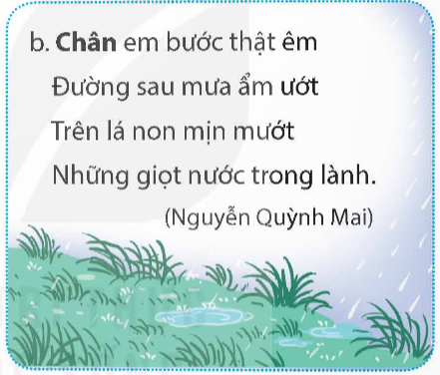
* Trong hai đoạn thơ dưới đây, từ chân được dùng với các nghĩa nào?

Slide 17
* Trong hai đoạn thơ dưới đây, từ chân được dùng với các nghĩa nào?
chân: phần dưới cùng của một vật (cái com-pa, cái gậy, cái kiềng) để đỡ vật đó có thể đứng được Nghĩa chuyển
chân: phần dưới cùng của cơ thể người có chức năng di chuyển (bước) Nghĩa gốc

Slide 18
* Các nghĩa đó có gì giống và khác nhau?
Từ chân | So sánh
 | Giống nhau | Khác nhau
Đoạn a
Đoạn b

Slide 19
* Trong hai đoạn thơ dưới đây, từ chân được dùng với các nghĩa nào?
* Các nghĩa đó có gì giống và khác nhau?
chân: phần dưới cùng của một vật (cái com-pa, cái gậy, cái kiềng) để đỡ vật đó có thể đứng được Nghĩa chuyển
Từ chân | So sánh
 | Giống nhau | Khác nhau
Đoạn a | Chỉ phần dưới cùng, có tác dụng nâng đỡ | Chỉ bộ phận của vật : cái compa, cái gậy, cái kiềng để đỡ vật có thể đứng được . Nghĩa chuyển
Đoạn b |  | Chỉ bộ phận của cơ thể người, có chức năng di chuyển (bước). Nghĩa gốc
chân: phần dưới cùng của cơ thể người có chức năng di chuyển(bước) Nghĩa gốc

Slide 20
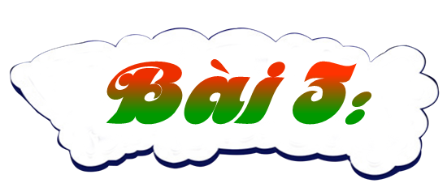
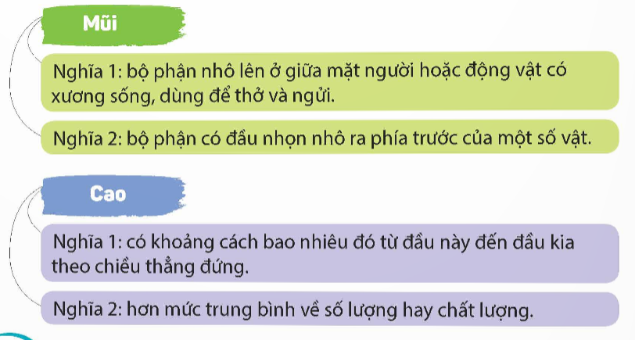
Đặt câu để phân biệt các nghĩa của mỗi từ sau đây:
5

Slide 21


Slide 22
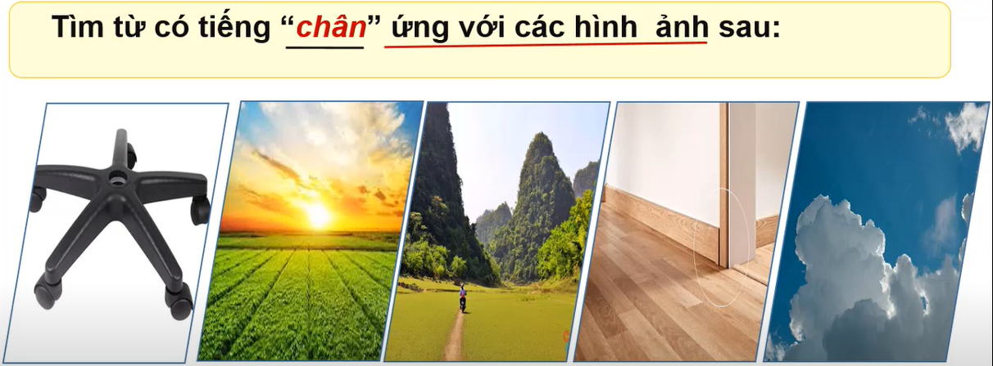

Slide 23
chân ghế chân trời chân núi chân tường chân mây

